Slide 1
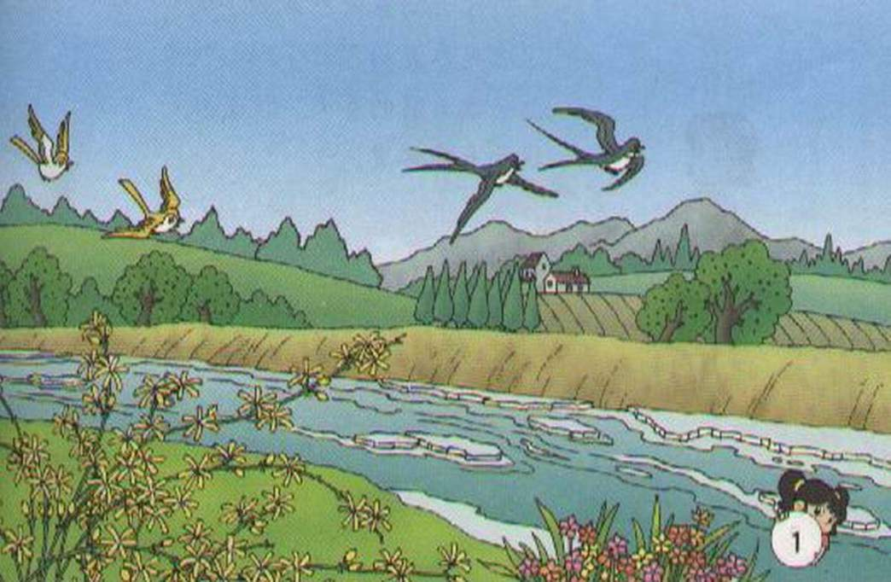



Slide 2
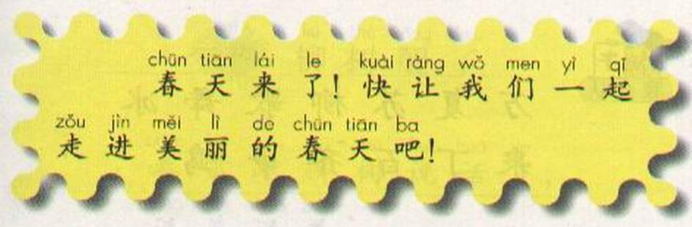

Slide 3
孩子们，让我们到大自然中去吧！看……

Slide 4

学习目标
1、我能熟练认读13个生字。
2、我能正确、流利地朗读课文。
。

Slide 5
wàn fù sū
春回大地 万物复苏

Slide 6

识字导航：
1、请同学们一边读课文一边圈画文中生字。
2、找对子互读生字：
1号先读，2号听；然后2号读，1号听。
试着给每个生字组个词，并读给你的对子听。

Slide 7
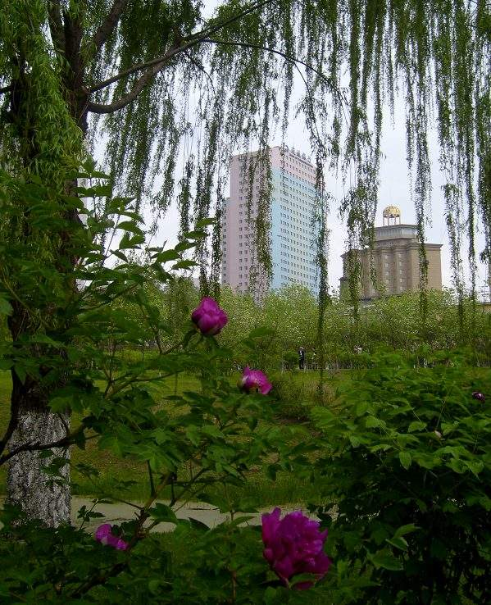
liǔ
柳 绿
花 红

Slide 8
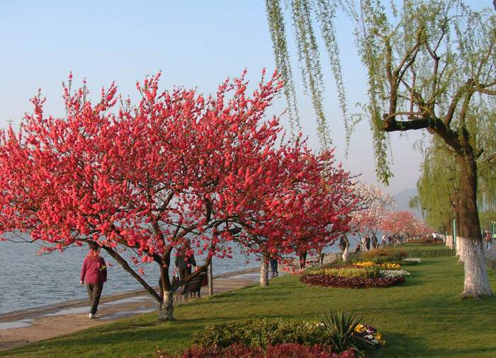
花 红
liǔ
柳 绿

Slide 9
ɡē
wǔ
莺 歌 燕 舞

Slide 10
bīnɡ
冰 雪
融 化

Slide 11
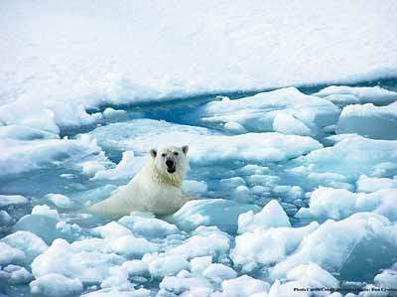
bīnɡ
冰 雪
融 化

Slide 12
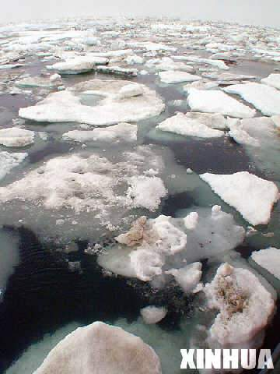
bīnɡ
冰 雪
融 化

Slide 13
quán
dīnɡ
泉 水
丁 咚

Slide 14
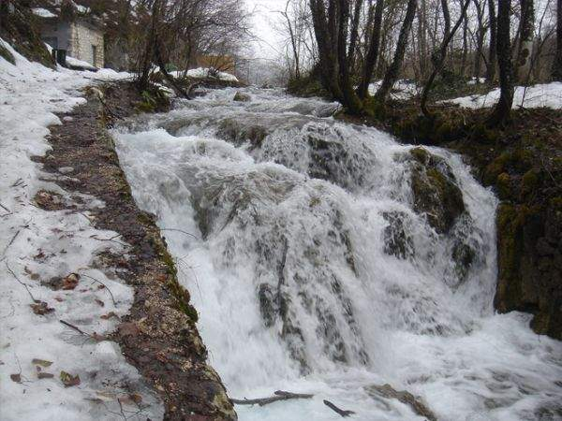
quán
dīnɡ
泉 水
丁 咚

Slide 15
bǎi
qí
百 花
齐 放

Slide 16
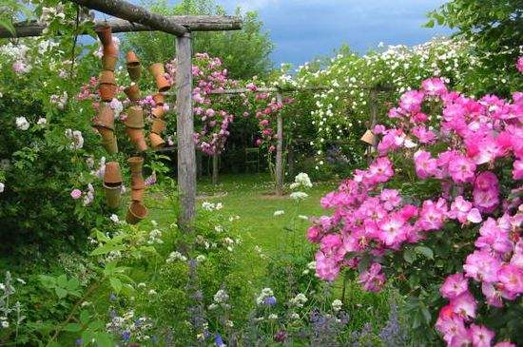
bǎi
qí
百 花
齐 放

Slide 17
zhēnɡ
mínɡ
百 鸟
争 鸣

Slide 18
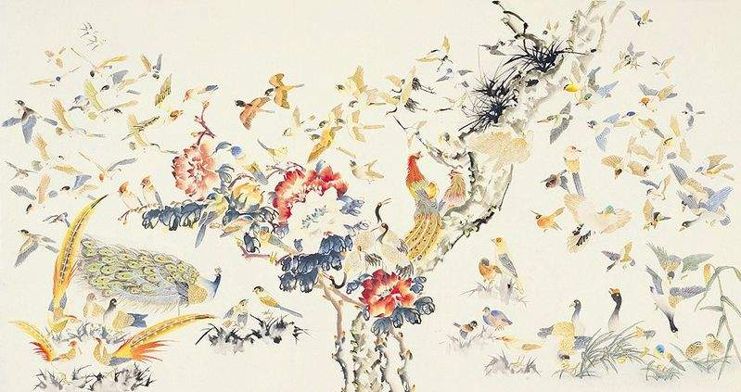
zhēnɡ
mínɡ
百 鸟
争 鸣

Slide 19

请同学们把你的识字妙招
与对子交流。
识字小妙招：
加一加、减一减、换一换、
生活中识字......

Slide 20

读文导航：
1、同学们先在文中标出自然段吧!
2、请同学们借助拼音自由地把这篇课文读一读。
要求：不多字、不丢字、不唱读。
2、请对子之间互读课文。
要求：一个同学读完，另一个同学再读。在读的过程中，对方要认听。

Slide 21
我会读
春回大地 万物复苏
柳绿花红 莺歌燕舞
冰雪融化 泉水丁咚
百花齐放 百鸟争鸣

Slide 22
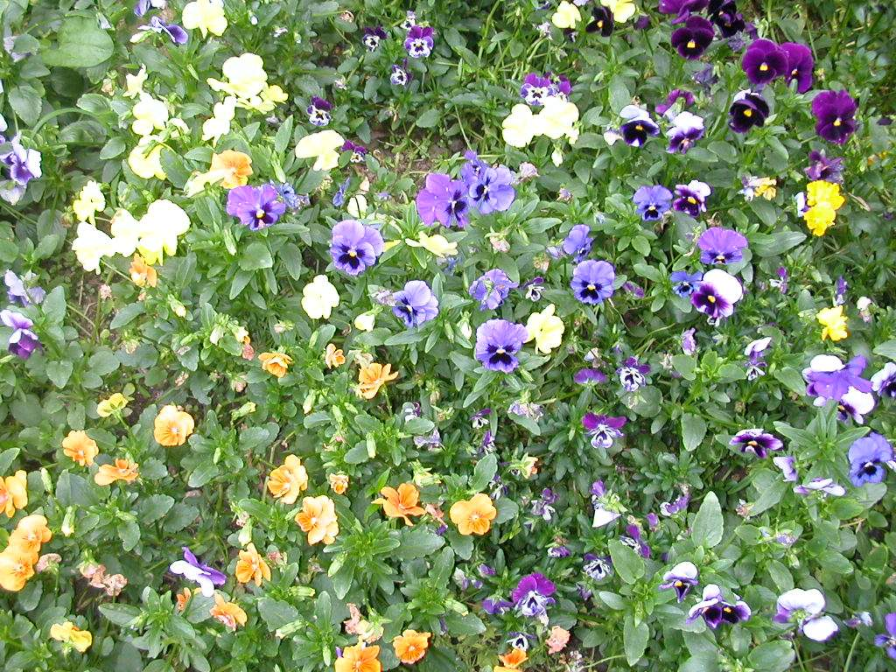
百 花 齐 放

Slide 23
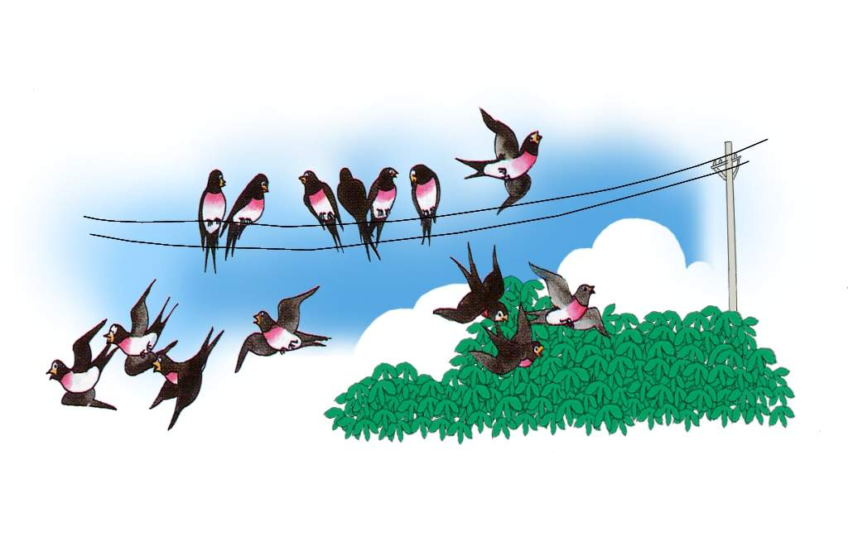
百鸟争鸣

Slide 24
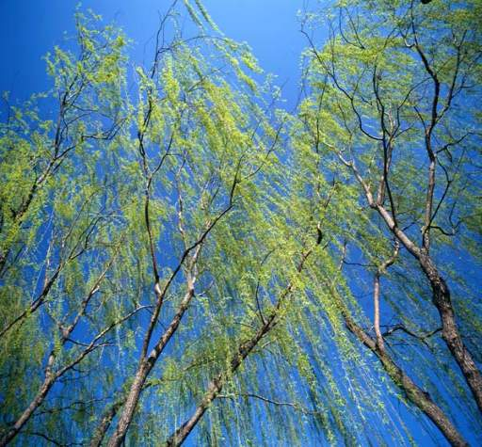
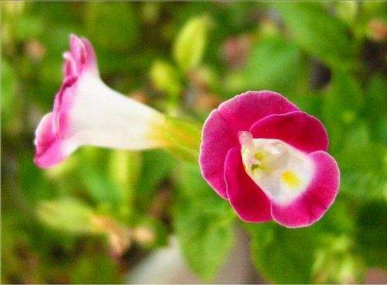
柳 绿 花 红

Slide 25
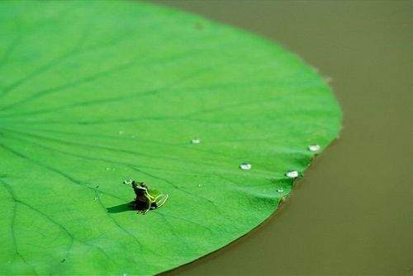
我会连
泉 柳 百 春 歌 争 齐 丁
天 树 水 花 鸣 舞 冬 放

Slide 26

我会填
（ ）的春天
春（ ）大 地
柳（ ）花（ ）
冰雪（ ）（ ）
百花（ ）（ ）
万物（ ）（ ）
莺（ ）燕（ ）
泉水（ ）（ ）
百鸟（ ）（ ）

Slide 27
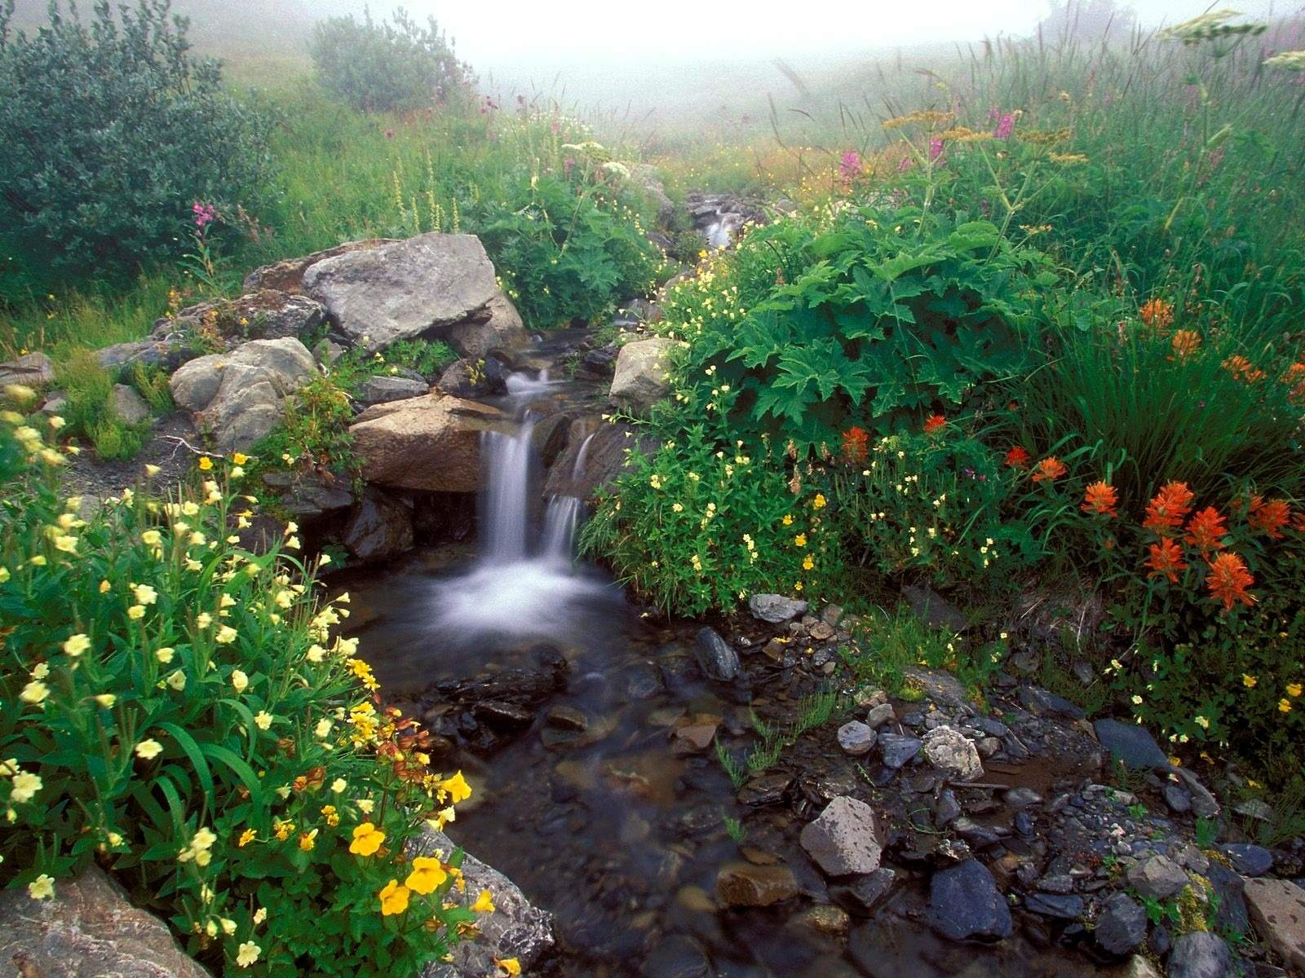
泉水丁咚

Slide 28
泉水丁咚

Slide 29
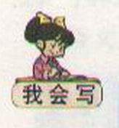
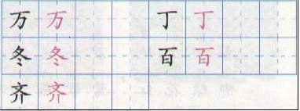

Slide 30
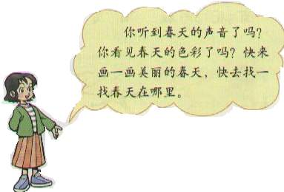

Slide 31
小朋友，再见！

